Slide 1


Predicción de la calidad del aire
Predicción del ICA en función de los niveles de contaminantes
(CO, O3, NO2, SO2, PM10, PM2.5)
Arman Ghaziaskari Naeini
Diciembre de 2024

Slide 2
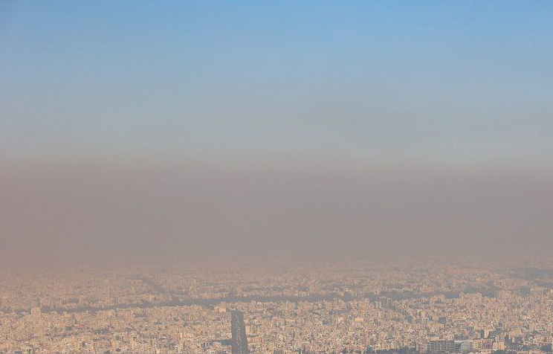
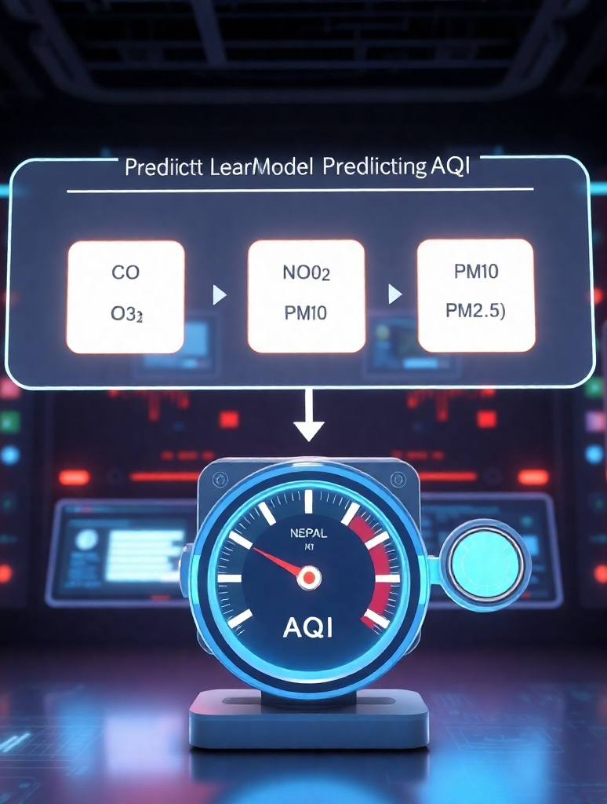
¿Qué es la calidad del aire?
Calidad del aire es crucial para público salud
AQI(ICA) (Índice Calidad del aire): Un común medida usado a indicar contaminación del aire niveles .
Contaminantes clave : Los primario contaminantes afectando la calidad del aire incluir :
CO ( Carbono Monóxido )
O₃ (Ozono)
NO₂ ( Nitrógeno Dióxido )
SO₂ (dióxido de azufre)
PM10 ( partículas Materia 10)
PM2.5 ( partículas Materia 2.5)
Entendiendo la calidad del aire es básico para desarrollo eficaz contaminación gestión estrategias .

Slide 3
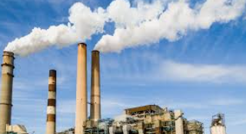
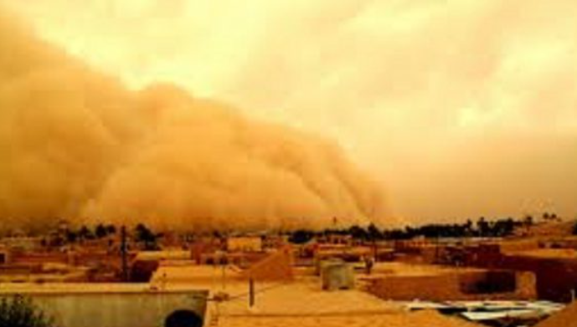
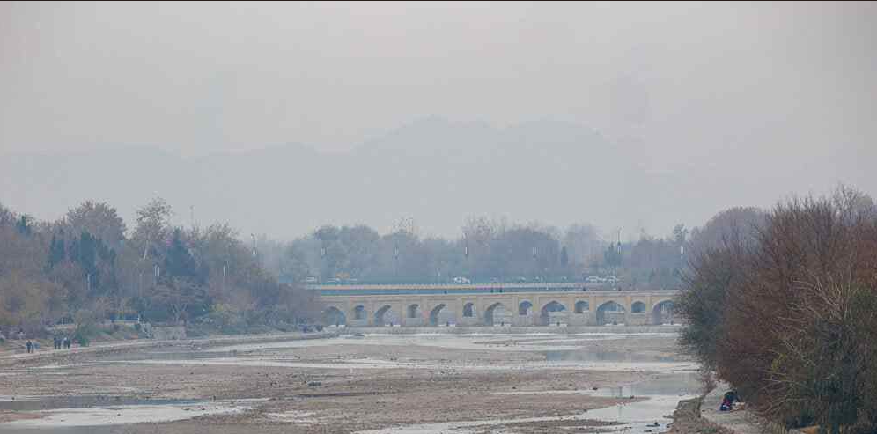
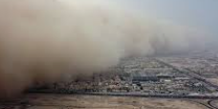

Características clave que afectan la calidad del aire
SO2 (dióxido de azufre)
PM10 ( partículas Materia 10):
PM2.5 ( partículas Materia 2.5):
de gas volcánico o sulfúrico en combustibles fósiles
Las partículas pueden penetrar en los pulmones producidas por el polvo, los incendios forestales y la quema de matorrales o residuos de fuentes industriales .
Industria y combustible para calefacción, obra, transfronterizo, industria , quema a cielo abierto o tráfico

Slide 4
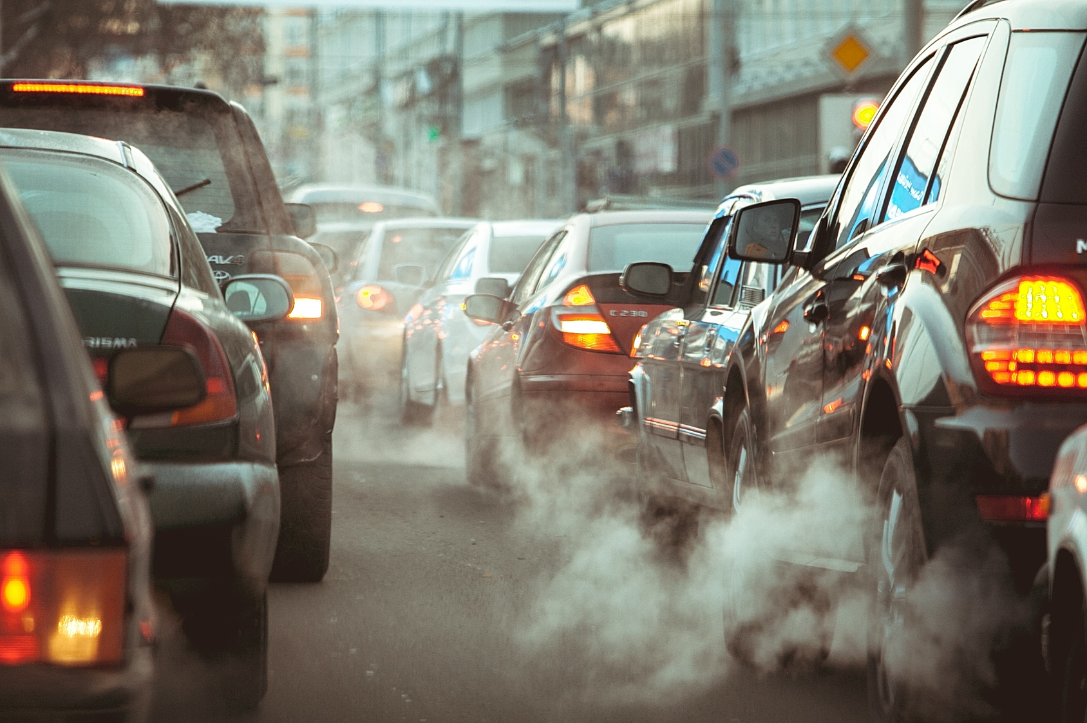
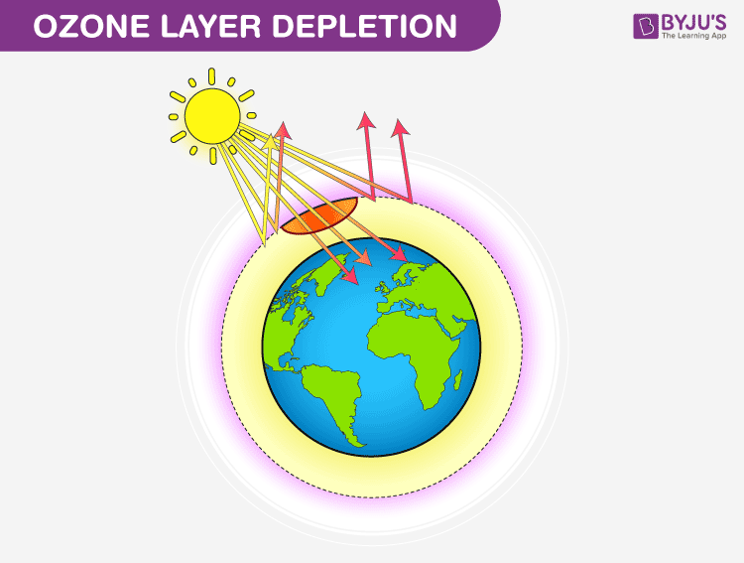
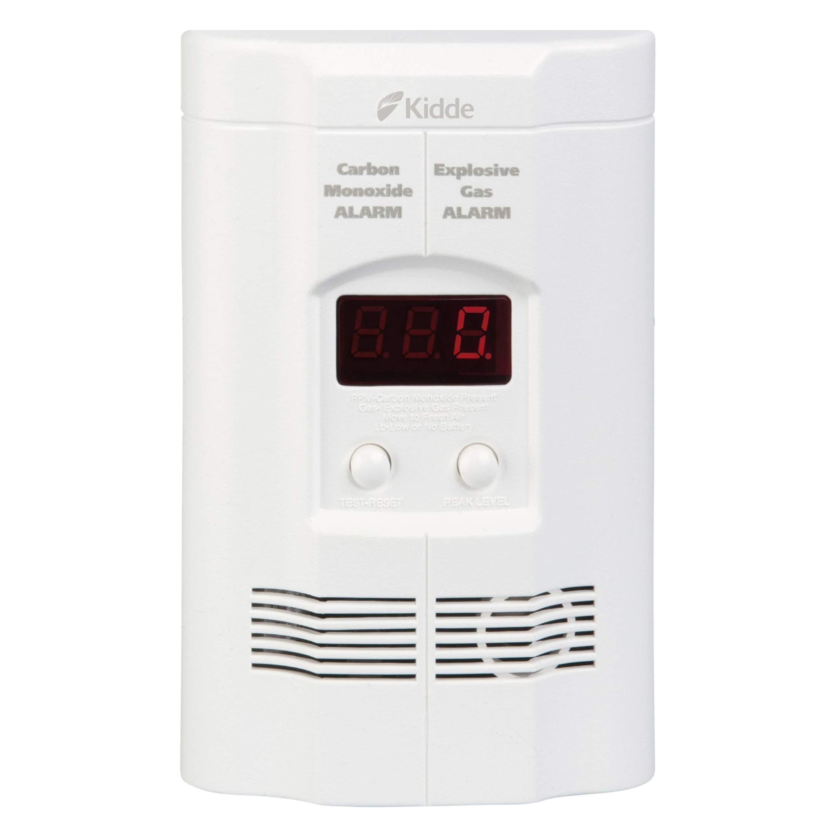
Características clave que afectan la calidad del aire
Dióxido de nitrógeno (NO2)
Ozono (O3)
Monóxido de carbono (CO)
Contaminantes secundarios procedentes de óxido de nitrógeno, hidrocarburos reactivos o reacción fotoquímica .
Incendio forestal, nitruración de metano, actividad biológica o combustión incompleta del combustible.
Se forma durante la combustión del nitruro. El nitruro es el producto de la reacción fotoquímica del óxido de nitrógeno.

Slide 5
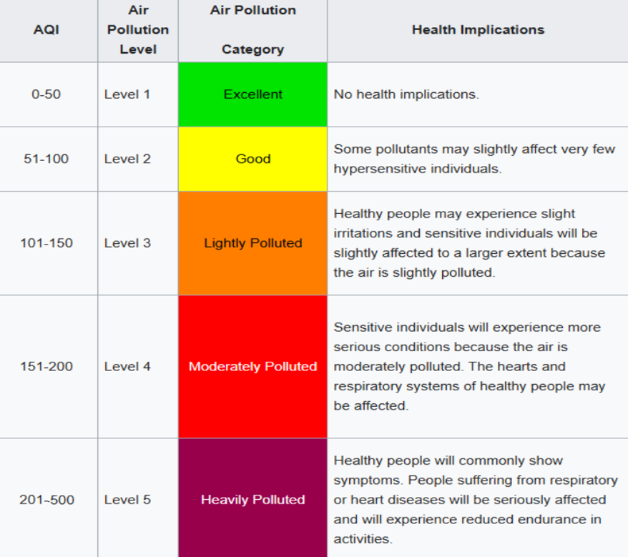
Fuente de datos
Dataset de Organización Ambiental Iraní (2017)
2123 Contaminación del aire estaciones
Métricas incluidas:
CO ( Carbono Monóxido )
O3 (ozono)
NO2 ( Nitrógeno Dióxido )
SO2 ( Azufre Dióxido )
PM10 ( partículas Materia 10)
PM2.5 ( partículas Materia 2.5)
Objetivo:
AQI(ICA) (Índice Calidad del aire)
Creando 2 objetivos :
Descripción
Promedio del AQI (ICA)

Slide 6
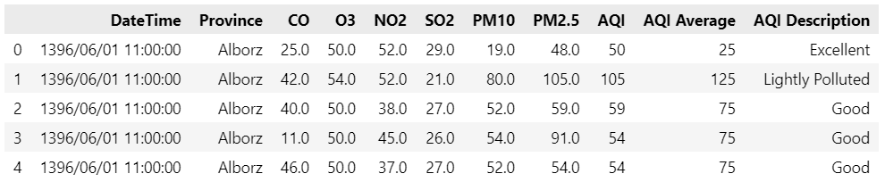
Problemas en los datos
Missing Values : se resuelven utilizando la mediana.
Filas duplicadas: eliminadas.
Nombres y contenidos de las columnas: Originalmente escrito en persa; convertido al inglés.

Slide 7
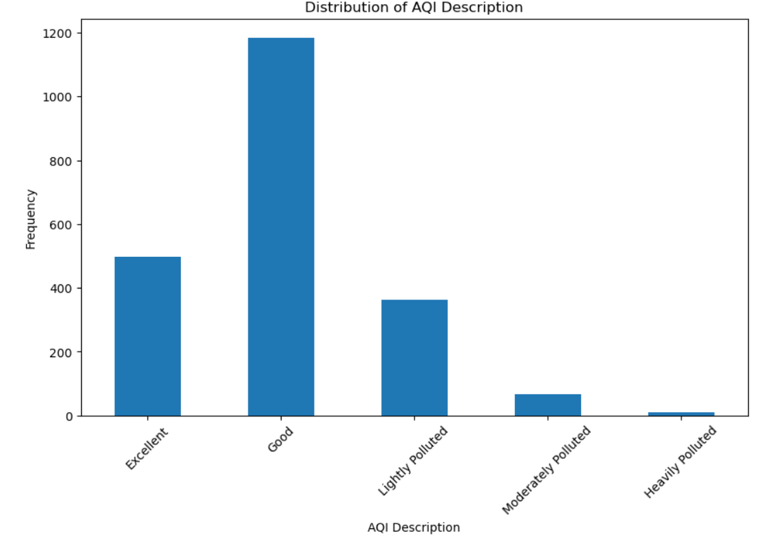
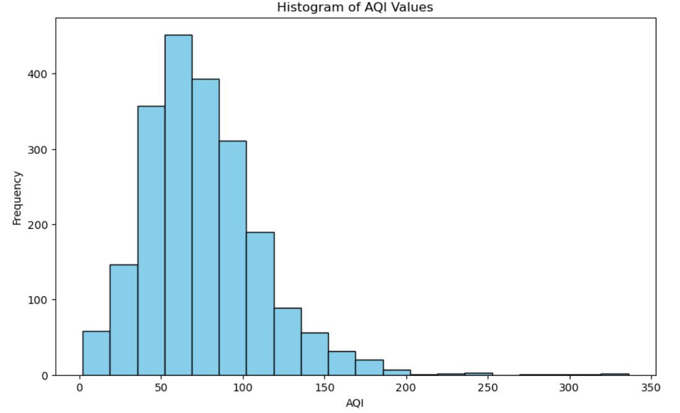
ICA

Slide 8
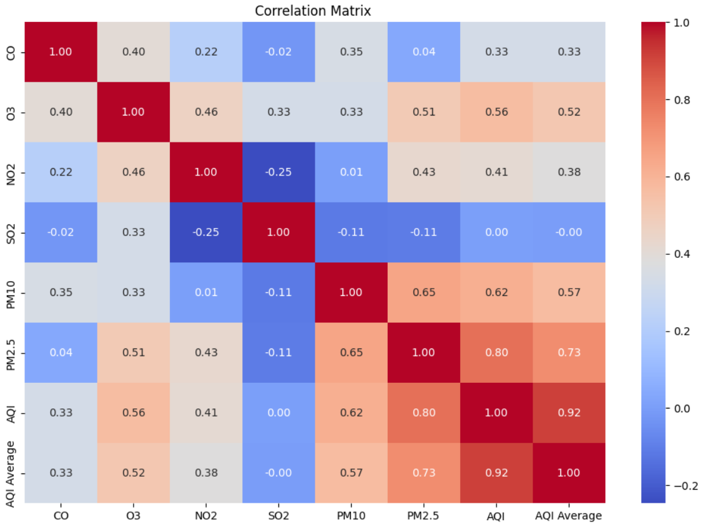
Heatmap

Slide 9
Regression
Rango | Modelo | MAE | R²
1 | Gradient Boosting | 4.576557 | 0.909186
2 | Random Forest | 4.947887 | 0.905484
3 | XGBoost | 4.962615 | 0.905852
4 | KNN | 5.127256 | 0.873260
5 | Decision Tree | 5.332536 | 0.857144
6 | SVR | 6.478604 | 0.813697
7 | ElasticNet | 13.003160 | 0.693486
8 | Lasso | 13.003974 | 0.693382
9 | Linear Regression | 13.018671 | 0.691836
10 | Ridge | 13.018671 | 0.691836

Slide 10
Regression
Rango | Modelo | MAE | R² | Hiperparámetros
1 | Gradient Boosting | 4.576557 | 0.909186 | tasa de aprendizaje : 0,05, profundidad máxima : 10, división mínima de muestras : 10, n_estimadores : 300, submuestra : 0,8
2 | Random Forest | 4.947887 | 0.905484 | profundidad máxima : Ninguna , características máximas : Ninguna , número mínimo de muestras de hoja : 1, división mínima de muestras : 2, n_estimadores : 300
3 | XGBoost | 4.962615 | 0.905852 | tasa de aprendizaje : 0,1, profundidad máxima : 7, n_estimadores : 150, submuestra : 0,8
4 | KNN | 5.127256 | 0.873260 | métrica : manhattan, n_vecinos : 2, pesos : distancia
5 | Decision Tree | 5.332536 | 0.857144 | criterio : error_cuadrado , profundidad_máxima : Ninguna , características_máximas : Ninguna , número_mínimo_de_muestras_de_hoja : 1, número_mínimo_de_muestras_de_división : 2
6 | SVR | 6.478604 | 0.813697 | C: 100, grado : 1, gamma: automático, núcleo : rbf
7 | ElasticNet | 13.003160 | 0.693486 | alfa : 0,7543120063354622, relación l1: 1.
8 | Lasso | 13.003974 | 0.693382 | alfa : 0,774263682681127
9 | Regresión | 13.018671 | 0.691836 | -
10 | Cresta | 13.018671 | 0.691836 | alfa : 0,0001

Slide 11
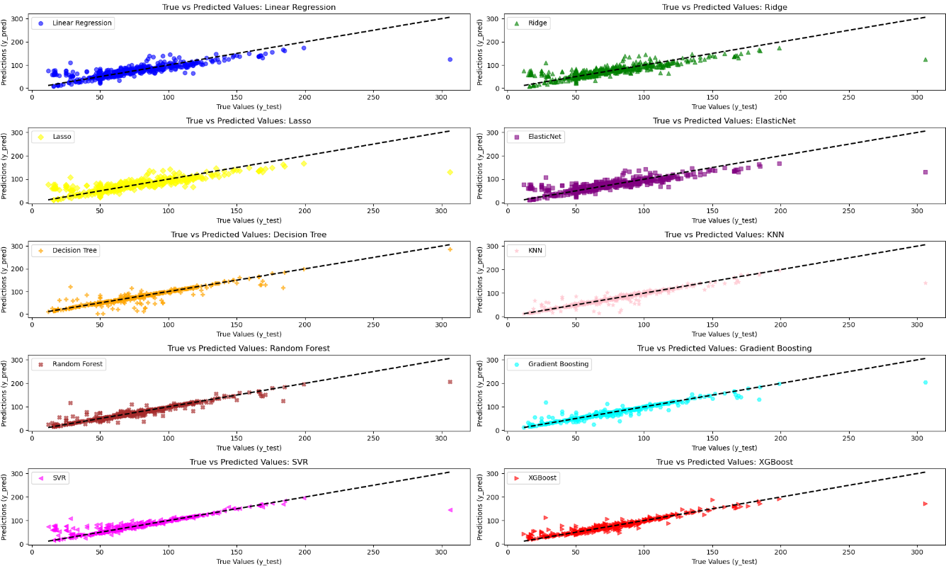
Regression

Slide 12
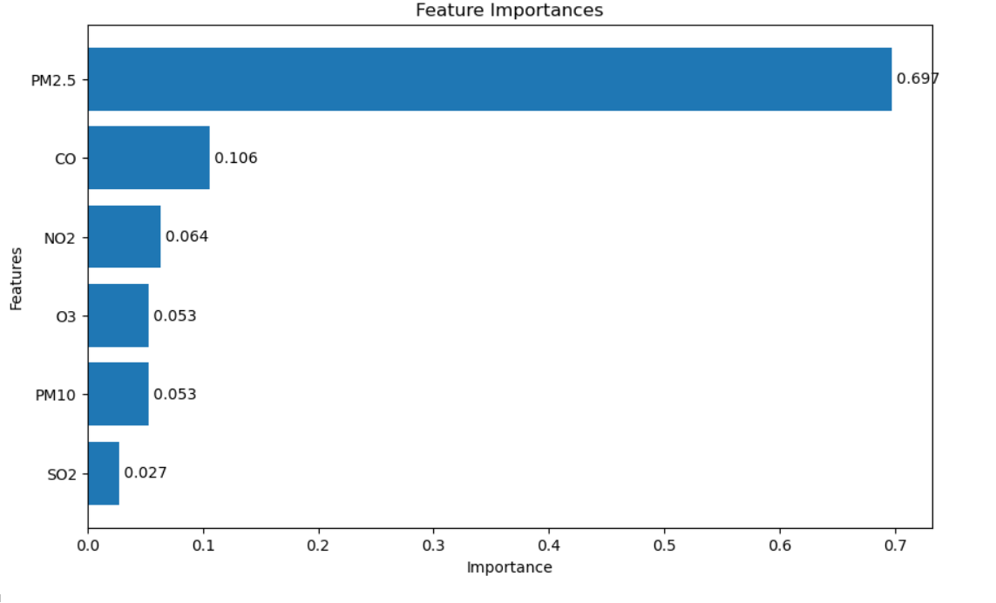
Regression
El control de las emisiones de PM2,5 debería ser el objetivo principal para mejorar la calidad del aire.
La contribución del CO destaca la necesidad de monitorear más de cerca las emisiones del tráfico y las actividades de combustión.
El NO2 (dióxido de nitrógeno), el O3 (ozono) y las PM10 tienen una importancia relativamente baja.
Estos contaminantes todavía influyen en la calidad del aire, pero son menos significativos en comparación con PM2.5.
Característica | Importancia
PM2.5 | 0.697276
CO | 0.105519
NO2 | 0.063716
O3 | 0.053219
PM10 | 0.053100
SO2 | 0.027170
Gradient Boosting

Slide 13
Classification
Modelo | Accuracy | F1-score | ROC AUC | Recall
Gradient Boosting | 0.9426 | 0.9840 | 0.7251 | 0.7222
XGBoost | 0.9330 | 0.9715 | 0,7285 | 0.7266
Random Forest | 0.9282 | 0.9897 | 0.7219 | 0.7103
KNN | 0.9258 | 0.9444 | 0.9268 | 0.9131
Decision Tree | 0.9067 | 0.8367 | 0.7081 | 0.7029
SVC | 0.8612 | 0.9707 | 0.6777 | 0.6713
Logistic Regression | 0,7727 | 0.8662 | 0.6108 | 0.5854

Slide 14
Classification
Modelo | Accuracy | F1-score | ROC AUC | Recall | Modelo
Gradient Boosting | 0.9426 | 0.9840 | 0.7251 | 0.7222 | tasa_de_aprendizaje : 0,1, profundidad_máxima : 7, n_estimadores : 100, submuestra : 0,8}
XGBoost | 0.9330 | 0.9715 | 0,7285 | 0.7266 | colsample_bytree : 0.8, tasa de aprendizaje : 0.1, profundidad máxima : 7, n_estimadores : 50, submuestra : 0.8
Random Forest | 0.9282 | 0.9897 | 0.7219 | 0.7103 | profundidad máxima : Ninguna , características máximas : raíz cuadrada , hojas mínimas de muestras : 1, división mínima de muestras : 2, estimadores n : 200
KNN | 0.9258 | 0.9444 | 0.9268 | 0.9131 | métrica : euclidiana , n_vecinos : 1, pesos : uniformes
Decision Tree | 0.9067 | 0.8367 | 0.7081 | 0.7029 | criterio : entropía , profundidad máxima : Ninguna , número mínimo de muestras de hoja : 1, división mínima de muestras : 2}
SVC | 0.8612 | 0.9707 | 0.6777 | 0.6713 | C: 10, gamma: escala , núcleo : rbf
Logistic Regression | 0,7727 | 0.8662 | 0.6108 | 0.5854 | C: 11.288378916846883, solucionador: lbfgs

Slide 15
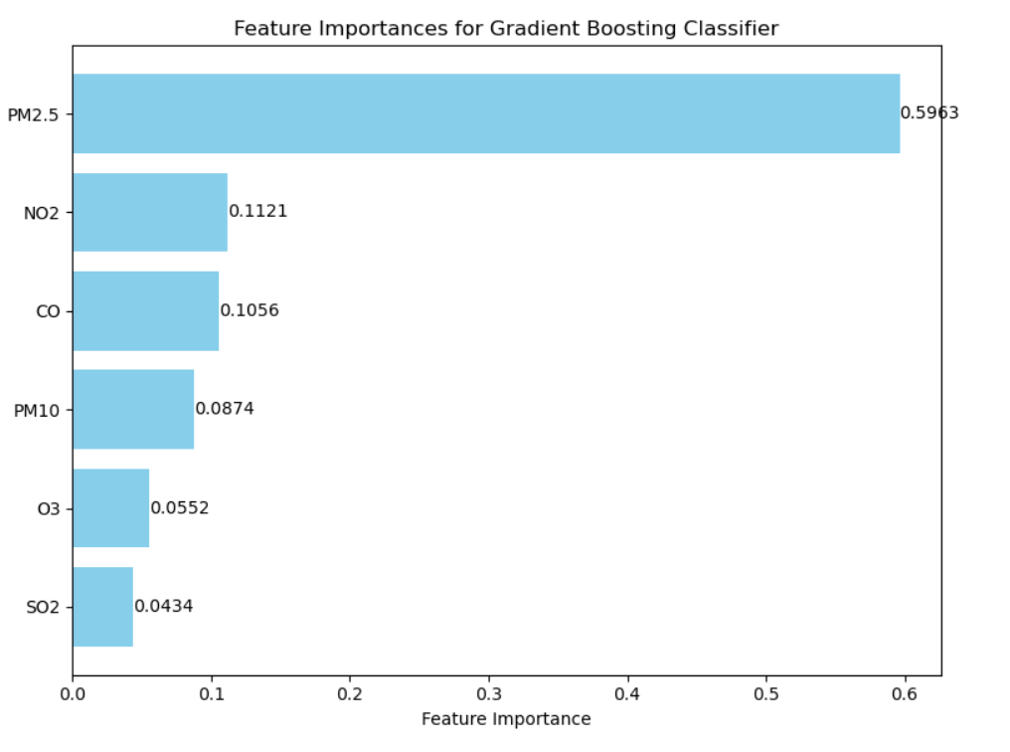
Classification
El control de las emisiones de PM2,5 debería ser el objetivo principal para mejorar la calidad del aire.
La contribución del NO2 y el CO pone de relieve la necesidad de vigilar más de cerca las emisiones del tráfico y las actividades de combustión.
Característica | Importancia
PM2.5 | 0.596267
NO2 | 0.112122
CO | 0.105613
PM10 | 0.087409
O3 | 0.055173
SO2 | 0.043416
Gradient Boosting

Slide 16
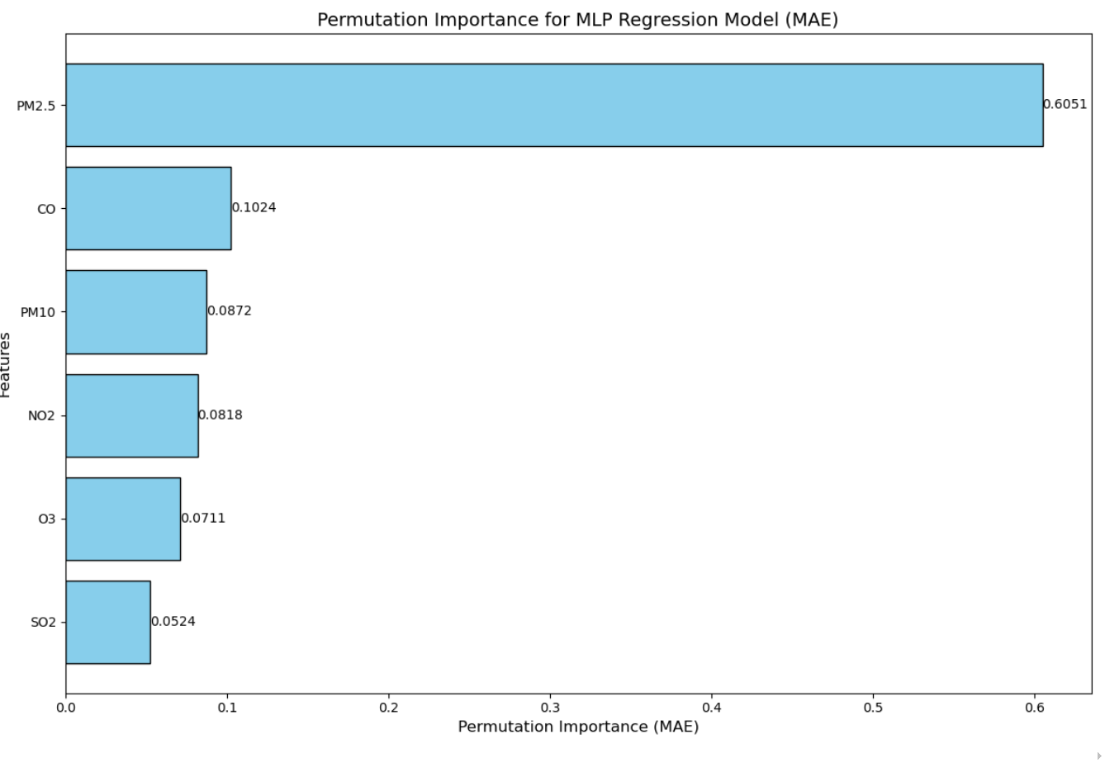
Deep Learning-MPLs-Regressiom
PM2.5 | 0.6051
CO | 0.1024
PM10 | 0.0872
NO2 | 0.0818
O3 | 0.0711
SO2 | 0.0524

Slide 17
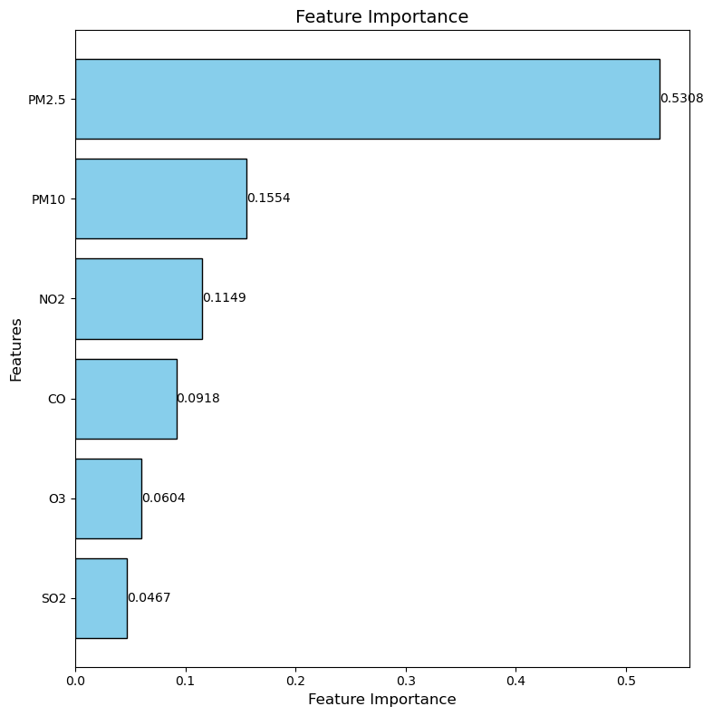
Deep Learning-MPLs-Classification
PM2.5 | 0.5308
PM10 | 0.1554
NO2 | 0.1149
CO | 0.0918
O3 | 0.0604
SO2 | 0.0467

Slide 18
Regression
MPL
GB
Ambos modelos coinciden en el papel principal de PM2.5 en la predicción del ICA, lo que subraya su generalización entre métodos.
Implicaciones para la salud y las políticas: La importancia de PM2.5, CO y PM10 se alinea con sus conocidos efectos adversos para la salud, lo que subraya su importancia en las políticas de gestión de la calidad del aire.

Slide 19
Classification
MPL
GB
PM2.5 ocupa constantemente un lugar de mayor importancia, destacando su impacto sobre la salud y el medio ambiente.
Los modelos de refuerzo de gradiente tienden a asignar mayor importancia al CO y al NO2 en comparación con los modelos MLP.
Los modelos MLP capturan un papel ligeramente mayor de PM10.

Slide 20
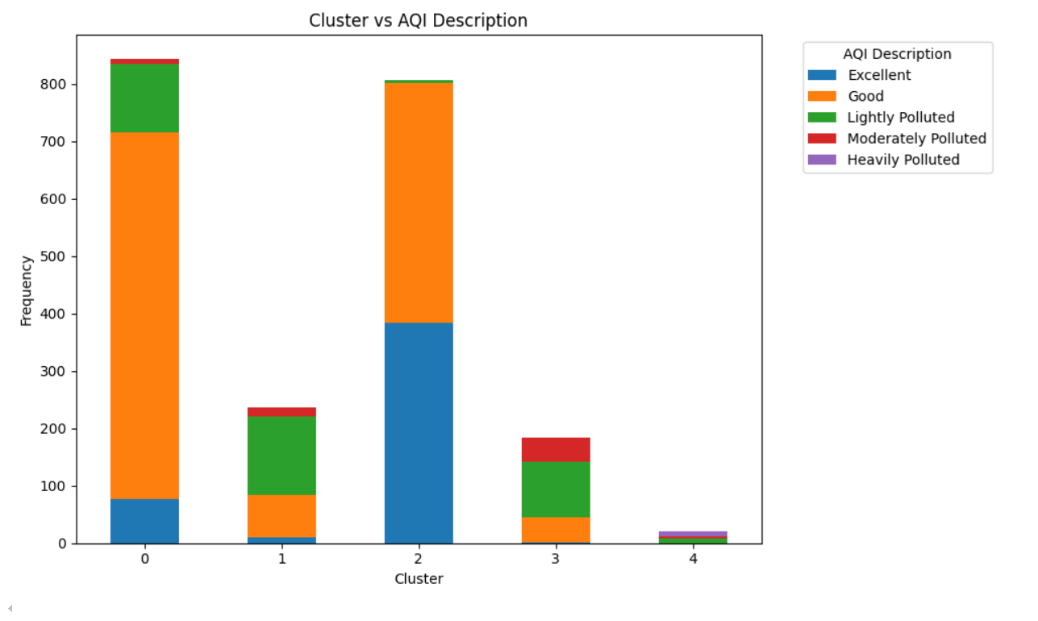
Clustering
Los clústeres 0 y 2 tienden a presentar una mejor calidad del aire, con una mayor prevalencia de descripciones de ICA Excelente y Buena.
El clúster 1 muestra una combinación de condiciones Buenas y Ligeramente Contaminadas.
El clúster 3 indica una peor calidad del aire, con una mayor frecuencia de condiciones Ligeramente Contaminadas y Moderadamente Contaminadas.
El clúster 4 representa un pequeño clúster con la peor calidad del aire, mostrando la presencia de condiciones Ligeramente Contaminadas y Muy Contaminadas.
Esta clustering sugiere una clasificación más granular con un grupo distintivo de peor calidad del aire (clúster 4) y una separación más clara entre las condiciones mejores (clúster 2) y las moderadas (clúster 0 y 1) y más pobres (clúster 3).

Slide 21
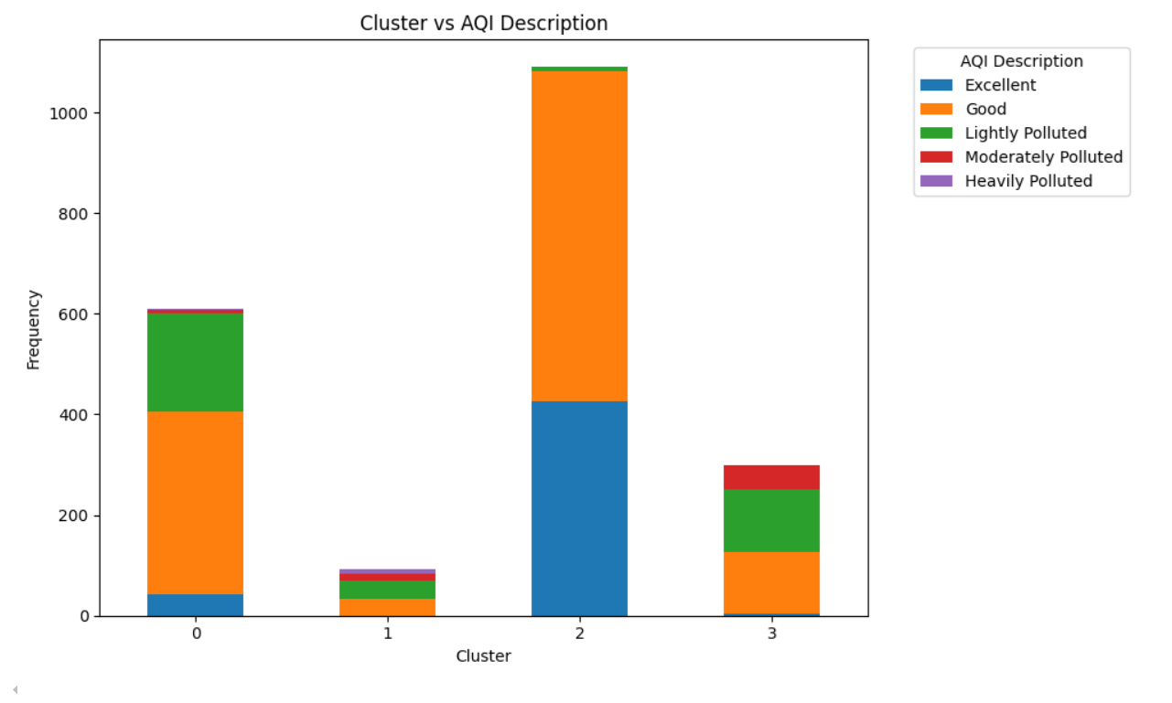
Clustering
El clúster 2 presenta la mejor calidad del aire, caracterizada por una alta frecuencia de ICA Excelente y Buena.
El clúster 0 generalmente presenta una calidad del aire de buena a ligeramente contaminada.
El clúster 3 indica una calidad del aire más deficiente, con una mayor prevalencia de condiciones Levemente contaminadas y Moderadamente contaminadas.
El clúster 1 presenta una frecuencia general más baja y presenta una mezcla de niveles de contaminación, incluyendo una pequeña presencia de condiciones Muy contaminadas.
Esta clustering proporciona una visión ligeramente menos granular. La peor calidad del aire se agrupa en un grupo pequeño (clúster 1), y la distinción entre calidad del aire moderada y peor en los clústeres más grandes (0 y 3) podría ser menos nítida que en la clustering con 5 clústeres..

Slide 22
Clustering
La identificación clara de "Muy contaminado" favorece la clústering con 5 clústeres:
Importante para el análisis específico de la calidad del aire.
Elegir entre detalle y sencillez:
la clústering con 5 clústeres para una clasificación detallada, la clústering con 4 clústeres para una visión general.

Slide 23
Conclusión
PM2.5 es la característica más importante
PM2.5 es constantemente la característica principal en todos los modelos, lo que demuestra su fuerte impacto en la calidad del aire y la salud humana .
Aspectos destacados del rendimiento del modelo
Gradient Boosting: mejor rendimiento con el MAE más bajo (4,576557) en regresión y la mayor precisión (94,26 %) en clasificación.
Modelos MLP: mostraron buenos resultados y flexibilidad en el análisis de la importancia de las características.

Slide 24
Futuro Instrucciones
Centrarse en un área y ampliar el Dataset
Al centrarnos en un área específica, podemos identificar patrones localizados, como tendencias estacionales, densidad de tráfico o contaminación industrial.
Ampliar el Dataset para incluir factores meteorológicos
por ejemplo, temperatura, humedad, velocidad del viento.
Uso de Time Series Data para predecir el comportamiento del ICA
Predecir el ICA tanto en el tiempo como en el espacio.

Slide 25
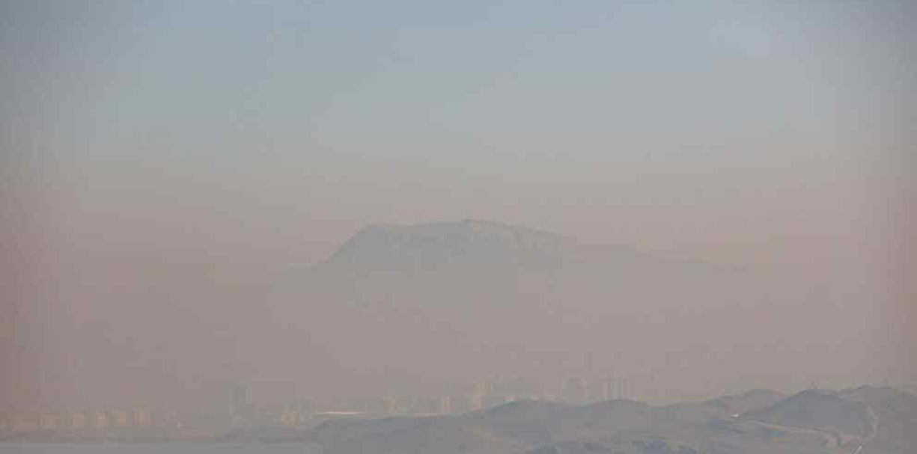


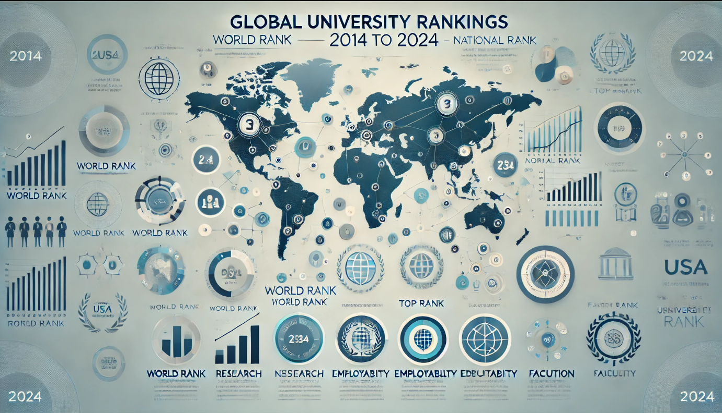
Gracias para su atención
Eskerrik pregúntale a tu arretagatik

